Slide 1
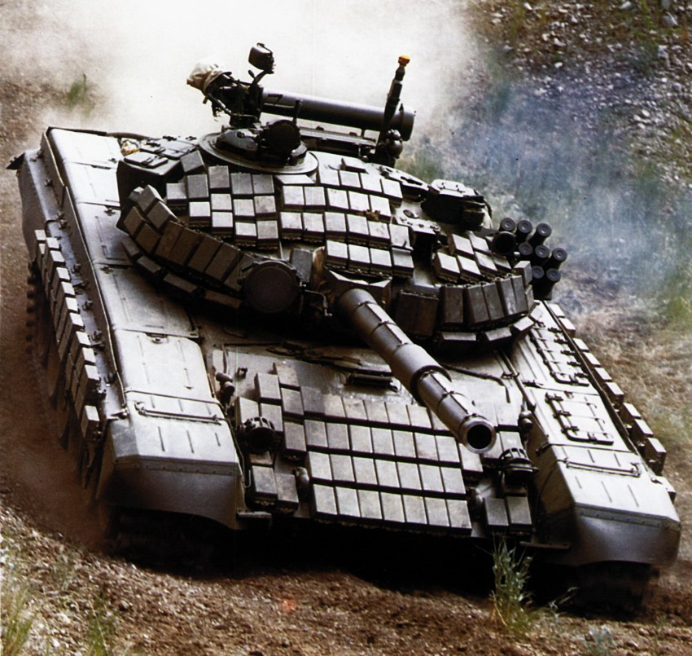
Девиз танкистов: "Броня крепка и танки наши быстры!"

Slide 2
Девиз летчиков: "Все выше и выше!"

Slide 3
Девиз войск связи: "Чем громче крикнешь, тем дальше слышно!"

Slide 4
Девиз воинов ПВО: "Сами не летаем и другим не даем!"

Slide 5
Никто кроме нас
Кто если не мы

Slide 6
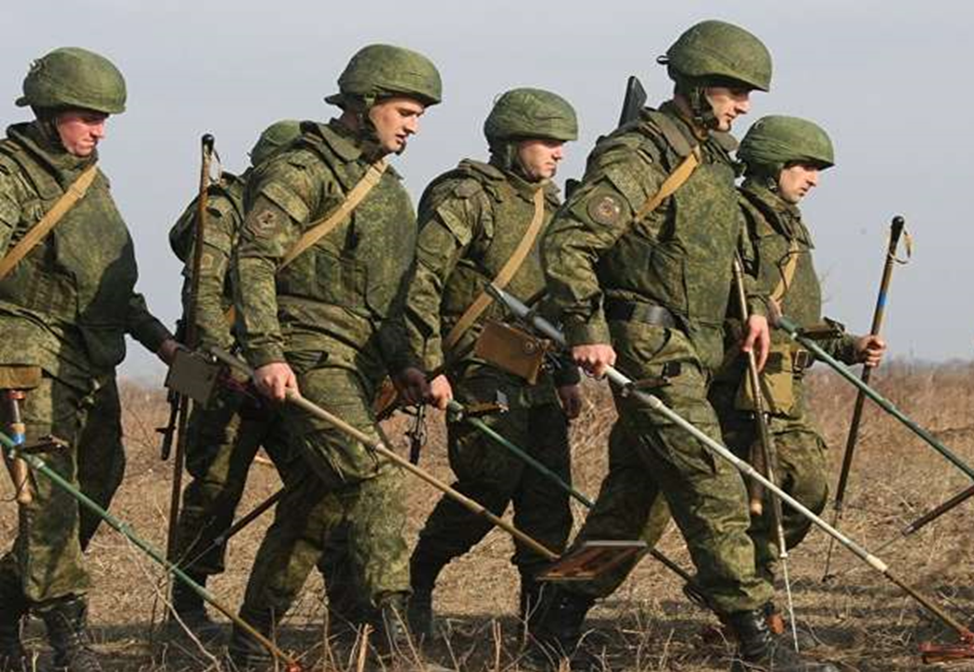
Девиз саперов: "Без права на ошибку"

Slide 7
РВСН: "После нас только тишина"

Slide 8
СпН ГРУ: "Выше нас только звёзды"

Slide 9
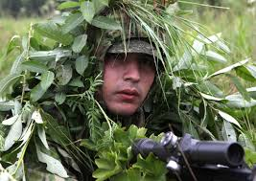
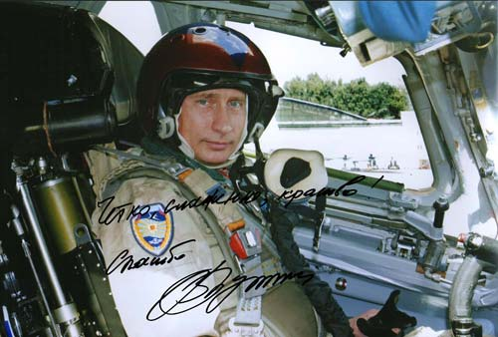
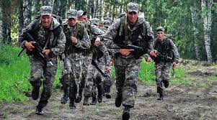
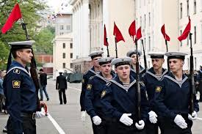
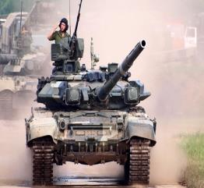
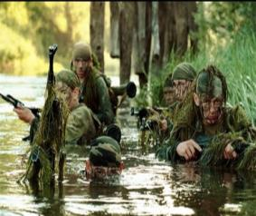
Тема: Профессия военный

Slide 10
ПРОФЕССИОНАЛ

Slide 11
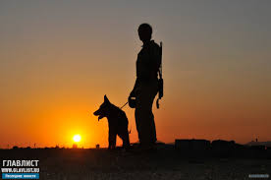
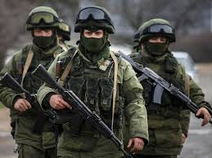
ПРОФЕССИОНАЛ – это человек, которому платят зарплату за его труд

